Slide 1
ЦДГ ”ПЪРВИ ЮНИ”-
с. ГИГЕН, общ. ГУЛЯНЦИ

Slide 2
“Има хора с щастлива съдба. Щастлива, не защото животът щедро е изсипал пред тях своите дарове, а напротив. Пътят на тези хора е каменист и труден. Все нови и нови препятствия се изпречват на пътя им. Но те продължават напред. Вървят, защото не могат да се върнат. Това е техния път. Единствен … друг път за тях няма. Преодоляването на едни трудности ги изпълва със сили за борба със следващите в името на крайната цел, която изцяло владее мислите им. В това е тяхното щастие. Щастието на трудния път. Щастието на творческия успех!
Най-висшето щастие на земята –
да живееш с хората и за хората!”
А. Терновски
Това е съдбата на детския учител – да живее с хората и за хората. Ако разлистите летописната книга на ЦДГ “Първи юни” първо ще прочетете това……

Slide 3
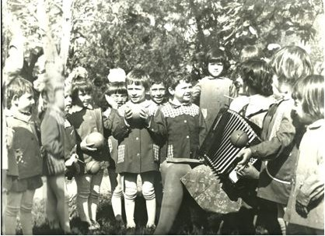
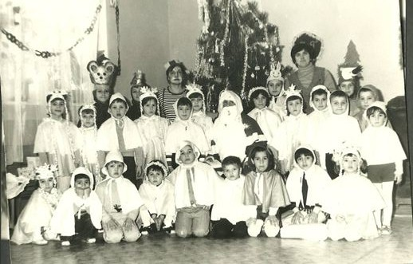
На 01.09.1963 г. към ННУ “Митко Палаузов” с. Гиген бе открита ЦДГ №2 с учителки
С. Цекова и Т. Георгиева.
През 1974 г. в детската градина са открити още две групи с директор
В. Н. Минкова и персонал от дванадесет души.

Slide 4
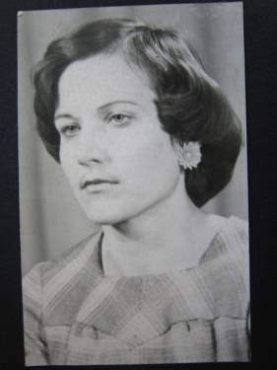
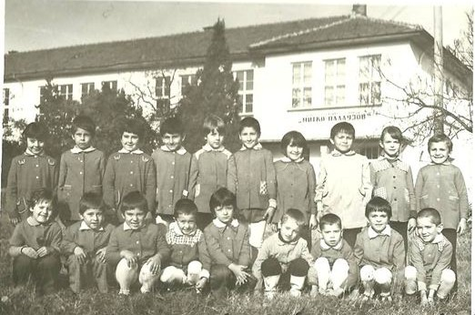
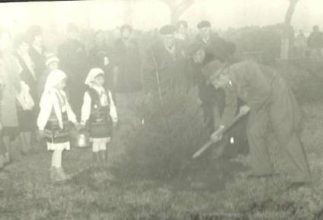
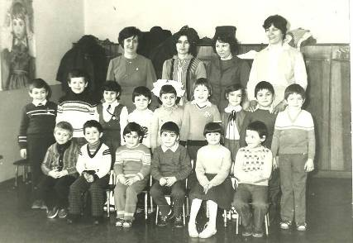
ННУ “Митко Палаузов”
В.Н.Минкова-1974

Slide 5
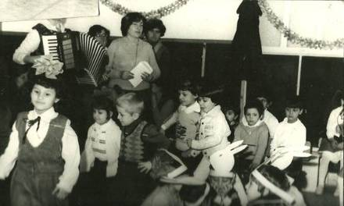
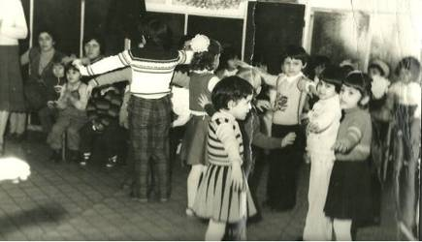
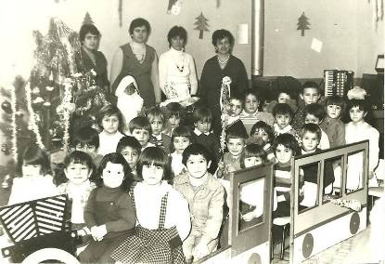
През периода 1974-91 г. са открити много учебни години в ЦДГ №2 – някои по-весели, други по-тъжни, но все пак вървящи напред, белязани от времето и обществено-политическия живот.

Slide 6
“Годините, отброявани от календара, се редят като мъниста една след друга неусетно. Промените идват и разместват като земетръс пластовете на обществения живот. …. Днес към тях ще се присъедини и новата 1991/92 учебна година. Но този път няма да ми е трудно предварително да търся подходящи думи да я опиша по-необикновено, по-различно, защото тази година наистина е такава. С болка е лошо предчувствие редя редовете в летописната книга. …. И отново с любов и всеотдайност поемаме трудния педагогически път на още един стремеж към детските сърца. …. Такъв е старта на тази година, но да видим финала. ”
Цитат от
летописната книга
И ето, че финала не закъснява ……..

Slide 7
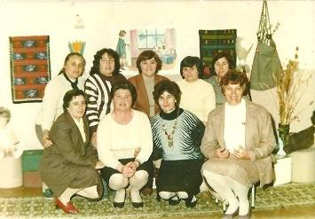
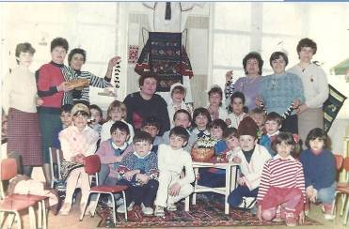
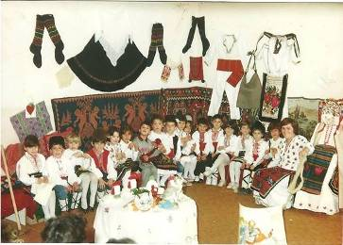
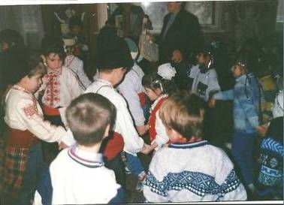
С решение №92/04.02.1993г. на Общински съвет град Гулянци са обединени детските градини под ръководството на един директор – В.Н.Минкова.

Slide 8
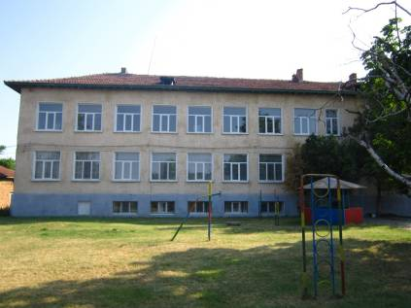
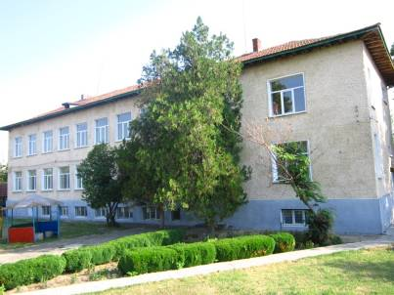
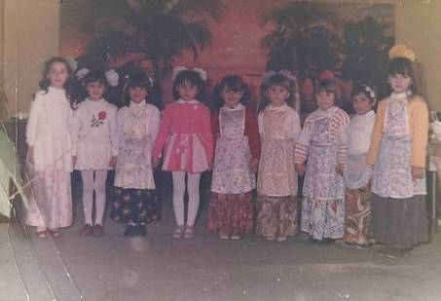
В ОДЗ “Първи юни” остават да съществуват една яслена група и три градински групи със седем броя педагогически персонал и единадесет броя обслужващ персонал в две сгради.

Slide 9
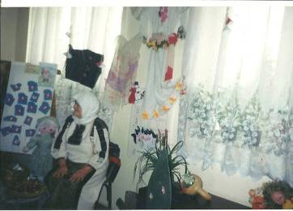
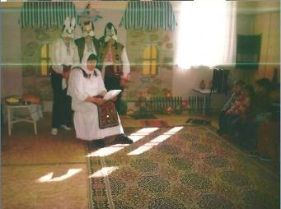
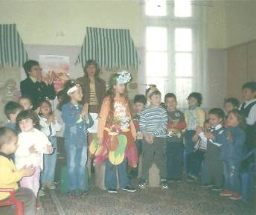
15.09.1998г. “Новата учебна година започнахме с нова организация на ОДЗ. Съкратена бе яслената група.”-цитат от летописната книга.
01.09.2006г. “Ново съкращение в щата. Остават да функционират две градински групи.”…………… но
празниците продължават - весели и щастливи Коледи и Нови години, посрещане на Баба Марта и изпращане на бъдещите първокласници!

Slide 10
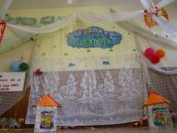
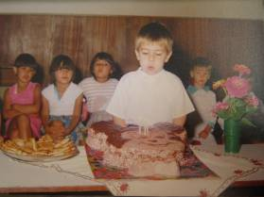
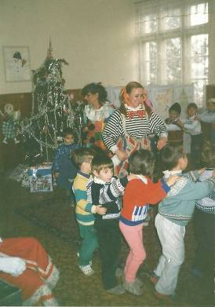
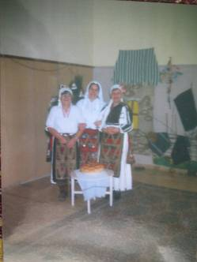
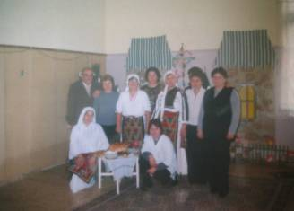
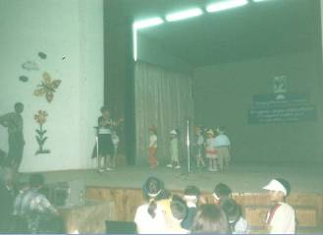
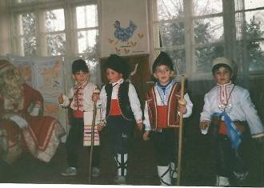
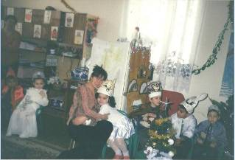

Slide 11
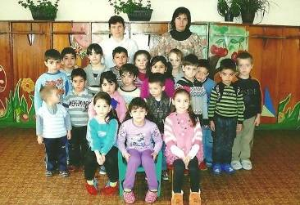
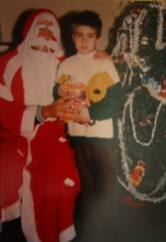
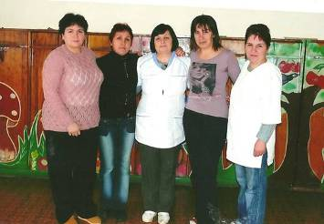
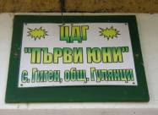
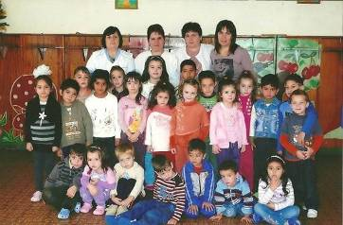
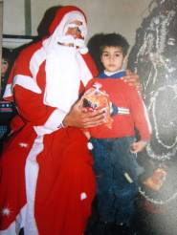
01.10.2010г. “След трайна намалена посещаемост, отново е съкратена група в детската градина. В ЦДГ “Първи юни”остава да функционира един брой смесена група с директор В.Н.Минкова и ст. учител Е.Д.Георгиева.”

Slide 12
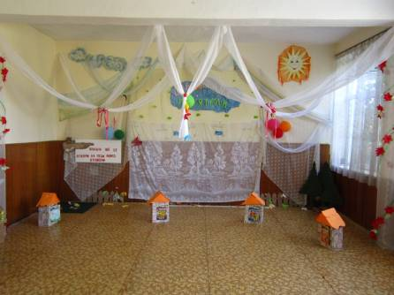
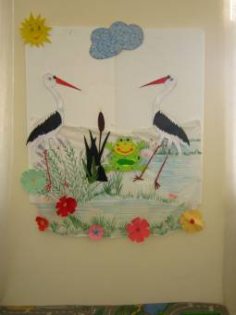
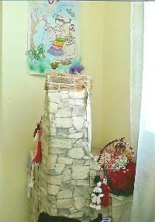
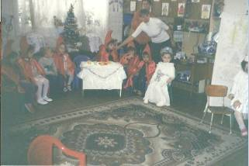
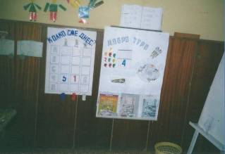
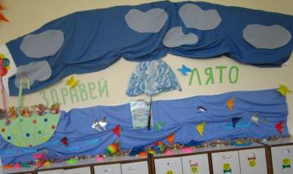

Slide 13
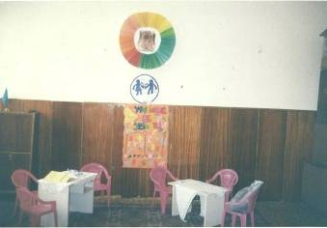
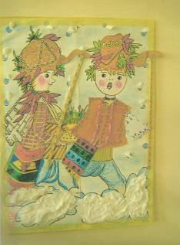
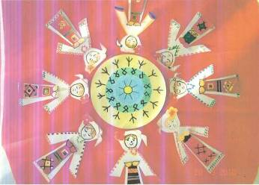
Въпреки трудностите трябва да се върви напред - част от учителите и децата участват в проекти.

Slide 14
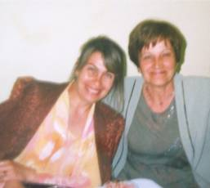
На 31.03.2012 г. , след 40 години с проблемите и радостите на детската градина, се пенсионира дългогодишния директор на ЦДГ “Първи юни”– Виолета Н.Минкова. Дългия и труден път, който тя извървя, ще бъде поет от Емилия Д.Георгиева, споделяща радостите от празниците и трудностите на закриването на група след група от седем години.

